Slide 1
Op zoek naar kennis en andere hulpbronnen
Notes:
We rekenen voor de uitwerking van deze les op 3u. Naargelang de mogelijkheden in de eigen lerarenopleiding kan je zaken inkorten of weglaten. Je kan zeker ook aan de studenten vragen om het kenniscentrum en het netwerk verder te verkennen buiten de les en dan terug te koppelen wat ze eruit hebben gehaald. Het kan wel ondersteunend zijn voor de studenten om even te zien hoe ze met de beiden aan de slag kunnen gaan en vragen kunnen stellen aan de docent/lector.

Slide 2
Doelstellingen
Je krijgt inzicht in wie of wat jou kan helpen om je leeromgeving inclusiever te maken.
Je verbreedt en verdiept je kennis in functie van je leervraag/doel.
Je bepaalt welke volgende stap je wil zetten.

Slide 3
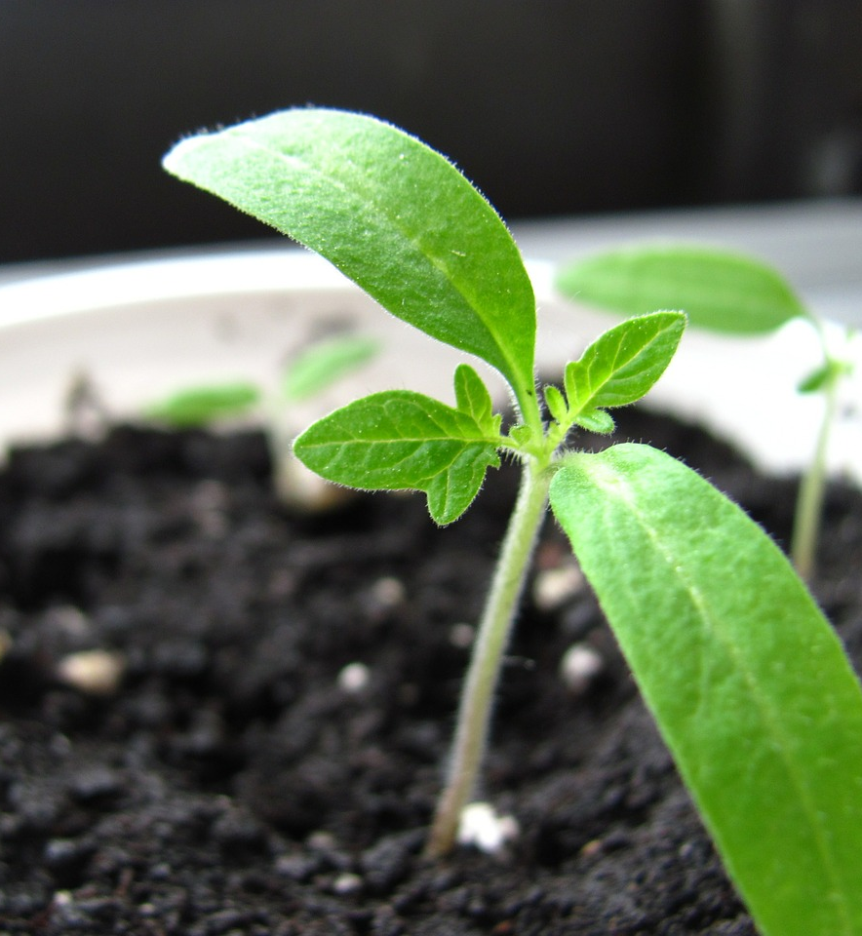
Inhoud
  Aanknopen bij het leren van elkaar
  Verschillende wegen voor je verdere professionele ontwikkeling
  Vooruitblik
  Evaluatie en afronding

Slide 4
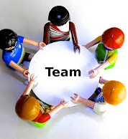
1. Aanknopen bij het leren van elkaar vanuit het groepsgesprek vorige keer
Feedback op elkaars beeldmateriaal. Op einde stilstaan bij eigen groei:
  Welke feedback kreeg je van je medestudenten? Wat neem je daaruit mee voor je verdere groei? Vat dit samen in het document.
  Waar liggen nog uitdagingen in het creëren van inclusieve leeromgevingen voor jou? Vul eventueel aan.
  Wat heeft je geïnspireerd in de filmclips van je medestudenten? Wat zou je zelf ook willen uitproberen?
  Wissel hierover uit met je medestudenten.
    Wat heeft hiervan nog nagezinderd?
    Wat herinner je je er nog van?

Slide 5



Deze les…
Verder werken op de uitdagingen die jullie vorige keer noteerden…
Aan de hand van extra hulpbronnen …

Slide 6
COMPETENTIEONTWIKKELING
van (toekomstige) leraren en teams
om inclusieve leeromgevingen te creëren
DOEL A
Diversiteit waarderen en benutten in de klaspraktijk
DOEL B
Verbindende samenwerking realiseren
School
(Team, leerling, pedagogische begeleider counselor, CLB, …)
Ouders
Gemeenschap
Via: professionele ontwikkeling
Notes:
Het kenniscentrum is een van de tools die worden ingezet om aan die competentieontwikkeling te werken. Je kan het dus eigenlijk situeren in die oranje balk onderaan. Het staat in functie van het werken aan de twee hoofddoelen: diversiteit waarderen, benutten in de klas en verbindend samenwerken. In de rest van deze les willen we die twee doelen centraal houden. We menen dat niet enkel het kenniscentrum, maar ook veel andere hulpbronnen bestaan om aan die twee doelen te werken. Een belangrijke boodschap die we willen meegeven is dat studenten inzien dat ze niet alleen staan en er veel mensen en materialen rond hen bestaan om hen te steunen in het creëren van inclusieve leeromgevingen.

Slide 7
Inhoud
  Aanknopen bij het leren van elkaar
  Verschillende wegen voor je verdere professionele ontwikkeling
  Vooruitblik
  Evaluatie en afronding

Slide 8
2. Verschillende wegen voor je verdere professionele ontwikkeling
Het verhaal van de stratenmakers
van de Koning…
Loui Lord Nelson,
UDL: Universal Design for Learning in de praktijk, 2016, p. 146_147.
Notes:
Dit verhaal helpt de studenten om in de mindset te komen van verschillende wegen kunnen goed zijn afhankelijk van je doel. Het is vooral belangrijk om doelgericht te werken, de weg ernaartoe ligt niet vast en verschillende wegen zijn mogelijk. Er is niet één beste weg, er is wel een goede weg op een bepaald moment, voor een specifiek doel, voor een specifieke leerling. Door hier voldoende oog voor te hebben, tracht je veel te variëren in hoe de les wordt vormgegeven en aangepakt. De verschillende hulpbronnen die worden aangereikt in deze les, kunnen op eenzelfde manier worden opgevat. Het kenniscentrum, mensen uit het netwerk van de student, evenals andere hulpbronnen kunnen verschillende wegen aanreiken om met eigen doelen aan de slag te gaan afhankelijk van de nood, de vraag, de context van de student in kwestie.

Slide 9
2. Verschillende wegen kunnen je inspireren om verdere stappen te zetten in de praktijk
Het kenniscentrum wil je doen nadenken over welke volgende stappen je nog kunt zetten in de richting van het doel dat je wil bereiken. Naast dit kenniscentrum kan je ook andere kennisbronnen aanspreken (boeken, artikels, websites…).
Ook je netwerk is een hulpbron. Samen met medestudenten en/of collega’s in de school kan je nadenken over vervolgstappen die je kunt zetten in de praktijk. Evenzeer blijven docenten en nascholers een hulpbron, net als andere partners bv. pedagogisch begeleiders, CLB-medewerkers…

Slide 10
2.1 Het kenniscentrum: een overzicht
Een online platform waar belangrijke thema’s m.b.t. inclusief onderwijs uitgewerkt zijn: www.kenniscentrumpotential.be
Startpunt vormt de visie op een inclusieve leeromgeving. Die is weergegeven onder het icoon van de ‘bril’ waar wij door kijken, waarbij diversiteit en verbindend samenwerken elk een focus aangeven.
Notes:
2.

Slide 11

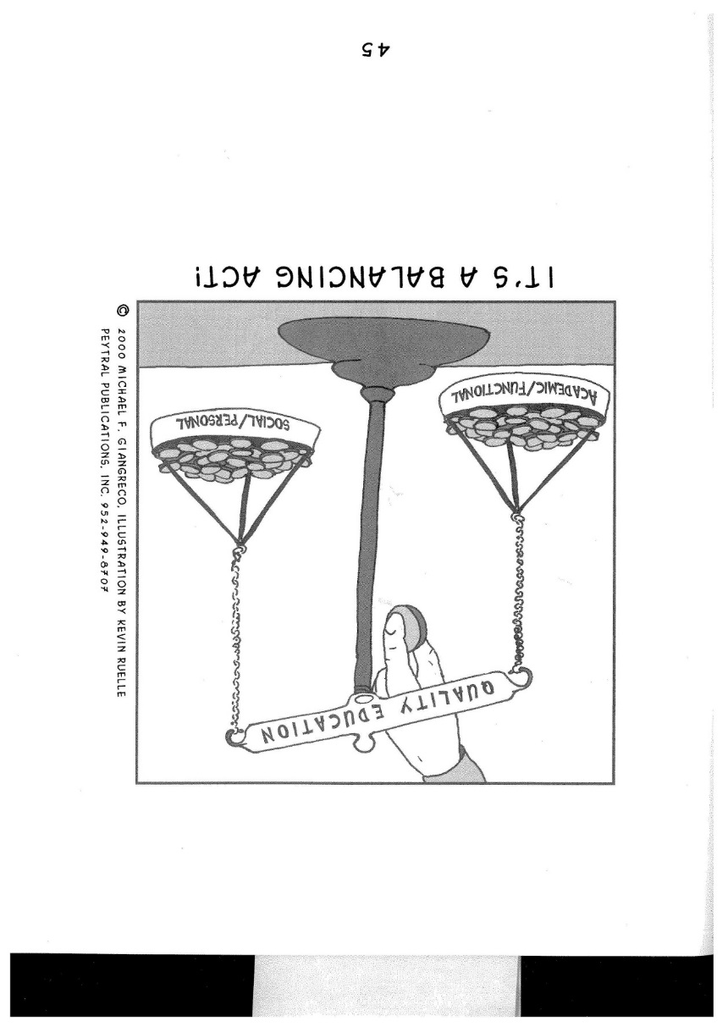
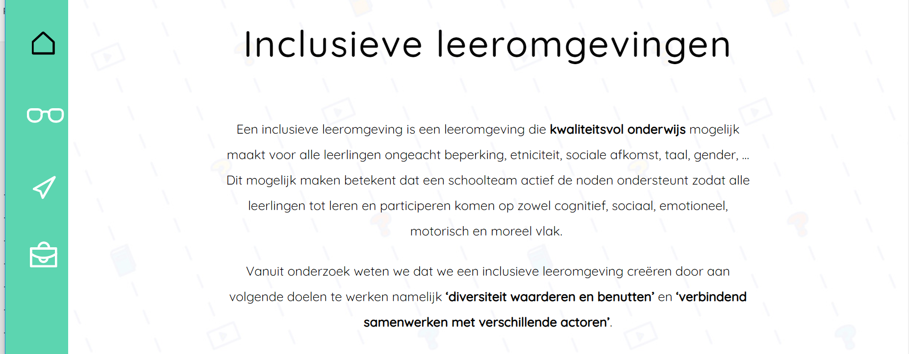
Inclusieve leeromgeving
Giangreco, M.F. (2000). Teaching old logs new tricks: more absurdities and realities of education. Minnetonka: Peytral Publications inc., p. 45
bevorderen van participatie- en leermogelijkheden voor alle leerlingen met diverse achtergronden
in staat zijn om drempels die het leren en participeren bemoeilijken, te herkennen en te verlagen
een meer complexe kijk op inclusie dan alleen het verlenen van redelijke aanpassingen
een professionele ontwikkeling en dit in samenwerking met onderwijsactoren, leerlingen en ouders
Notes:
Hierbij nog eens de omschrijving van een inclusieve leeromgeving zoals jullie die meekregen in de eerste les en een blik op het startscherm van het kenniscentrum.

Slide 12
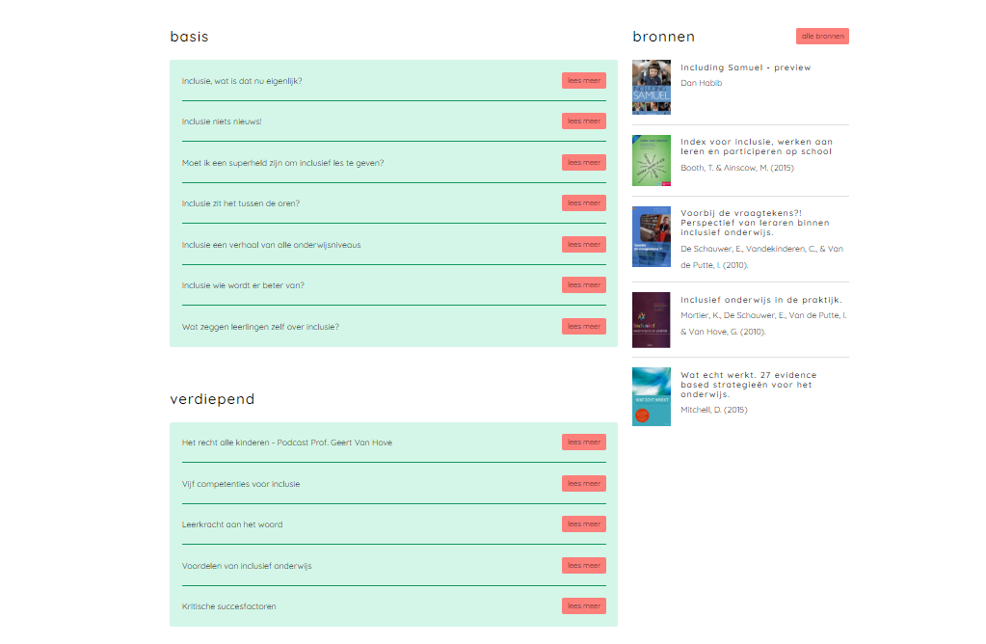
Notes:
Wanneer je bij de bril naar onder scrolt, kan je doorklikken op elk van de twee centrale doelstellingen ’diversiteit’ en ‘samenwerking’ en vind je ook meer toelichting over inclusieve leeromgevingen.

Slide 13

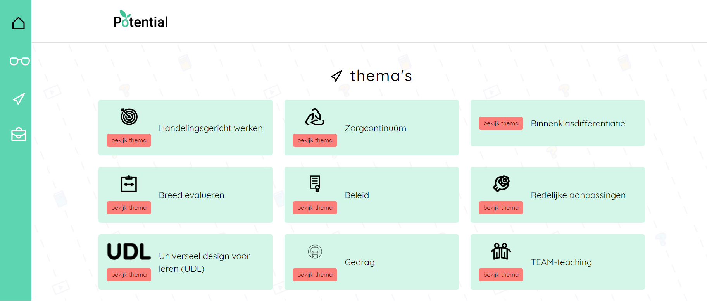
Onderweg om een inclusieve leeromgeving te creëren: thema’s als knooppunten op een fietsroute
Notes:
Dit zijn alle thema’s die op het kenniscentrum worden verkend en aangereikt. Die kan je kort even overlopen en eventueel verwijzen naar andere opleidingsonderdelen die de studenten reeds hebben doorlopen en waar ze dus kunnen aan ‘vasthaken’. We hebben altijd met het idee gespeeld van een fietsroute als we dachten hoe door dit Kenniscentrum te gaan. Er is niet 1 vast traject, maar je kiest je eigen knooppunten die je wil bezoeken, sommige liggen dichter bij elkaar, anderen verder van elkaar, maar alles is eigenlijk verbonden met elkaar.

Slide 14

Per thema:
Basis
  Wat is het?
  Waarom zou je het doen?
  Hoe pak je het aan?
Verdiepend luik

Slide 15
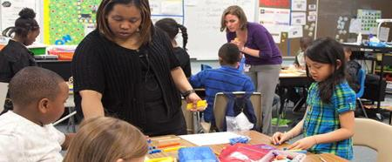
Illustratie: Chenaya en Johan vragen hoe ze best omgaan met de diversiteit in hun klas…
Chenaya is een enthousiaste leerkracht die de diversiteit in haar klas nog meer wil waarderen en benutten. Wel vraagt ze zich af hoe ze dit allemaal georganiseerd krijgt in haar klas. Ze wil de lat namelijk hoog blijven leggen voor elke leerling en daarmee ingaan tegen collega’s die klagen dat het niveau blijft dalen.
Johan vraagt de CLB-medewerker om te overleggen over een anderstalige, kansarme jongen in zijn klas die slechts mondjesmaat tot leren komt en voortdurend uitdagend gedrag stelt. Johan zou graag horen van het CLB wat er precies met Ahmed aan de hand is, zodat hij eventueel kan verwezen worden naar speciale begeleiding of therapie. Hij vraagt wat hij in tussentijd kan doen om de situatie haalbaar te houden, zodat Ahmed het klasgebeuren minder stoort.
Notes:
Om te illustreren hoe je op zoek kunt gaan in het kenniscentrum, vertrekken we vanuit het verhaal van 2 verschillende leerkrachten, Chenaya en Johan.
Zij zitten ook in een traject van Potential en ze stelden daarin volgende leervragen. Brainstormen jullie even op basis van wat je hier hebt gezien: welke thema’s zou je hen aanraden om te bekijken? Waar zou je hen naartoe wijzen? Er zijn altijd meerdere wegen mogelijk, het is dus ook zoeken wat er best past voor een bepaald persoon in een bepaalde context
Hiervoor kan je gebruik maken van de werkdocumenten ‘Casussen Chenaya en Johan leervragen doelen diversiteit en samenwerking’ en ‘Illustratie henaya en Johan leervragen doelen diversiteit en samenwerking’.

Slide 16
Kenniscentrum: meerdere ingangen mogelijk
Ofwel wil je algemeen jouw visie op inclusieve leeromgevingen, diversiteit en verbindend samenwerken aanscherpen (bril)
Ofwel ben je geïnteresseerd om meer te weten over één van deze thema’s (pijl)
Ofwel vertrek je van een specifieke leervraag of een eigen doel voor je praktijk en ga je bij verschillende thema’s snuisteren en/of grasduinen in de bronnen (boekentas)
Notes:
Dadelijk nodigen we jullie uit om het kenniscentrum te doorzoeken per 3: er zijn daarbij altijd meerdere ingangen mogelijk.
+ Terugkoppeling: welk thema is voor jou meteen herkenbaar vanuit je opleiding, welk thema is jou nog onbekend? Wat zou je vanuit jouw leervraag om een inclusieve leeromgeving te kunnen creëren nog willen weten en vind je niet terug?

Slide 17
Spreek hulpbronnen aan via een kenniscentrum
Opdracht: hulpbronnen uit het kenniscentrum
  Ieder trio start met een leervraag
  Van daaruit verkennen jullie het kenniscentrum
  Jullie zijn elkaars ‘kritische vrienden’
  Jullie belichten meerdere thema’s
Notes:
Bron cartoon: https://sonyaterborg.files.wordpress.com/2014/04/criticalfriends.gif

Slide 18
2.2 Verbindend samenwerken
Jezelf blijven professionaliseren doe je niet alleen via kennis.
Het gebeurt in verbinding met veel mensen.
  Inclusieve leeromgevingen creëer je niet alleen.
  Denk terug aan je leervraag en hoe je daar tijdens je stage een antwoord op probeerde te vinden.
  Wissel uit per 3:
    Met wie werkte je daartoe samen? Omcirkel deze mensen op het hierna volgende schema.
      Welke vorm van samenwerking had je met deze partner?
      Hoe droeg die samenwerking precies bij aan jouw leerproces?
    Kruis op het schema aan wie je ook nog had kunnen aanspreken of betrekken.
      Wat voor vragen zou je aan die samenwerkingspartner eventueel kunnen stellen?
      Welke vorm van samenwerking zou er met die partner nodig of mogelijk zijn?
Notes:
Bron cartoon: Lokocartoons
Voorbeeld Gianni 2BVL, leerkracht technieken:
Leervraag eerst: zoeken naar hoe we leerlingen verantwoordelijk kunnen maken van hun eigen leerproces.
Concretere leervraag na gesprek met collega’s in het kernteam: leerlingen leren aan de hand van stappenplannen hun werkstuk zelfstandiger maken.
Hulpbronnen:
leerkracht MAVO – daar wordt met begeleid zelfstandig leren gewerkt en alles gebeurt aan de hand van stappenplannen,
ondersteuner vanuit het ondersteuningsnetwerk voor leerlingen met ASS heeft voorbeelden van stappenplannen voor leerlingen die veel structuur nodig hebben,
Idee: voorbeelden opgevraagd bij leerkrachten uit andere scholen,
met de leerlingen zelf gesproken over de bestaande stappenplannen en waarom ze die soms wel/niet gebruiken,
met de ouders tijdens de oudercontacten gesproken over hoe de leerlingen thuis tot een gestructureerde aanpak komen bv. van klusjes die ze zelfstandig moeten leren doen, om daaruit te leren voor op school.
Voorbeeld uit de lerarenopleiding, laatstejaars
Leervraag: Hoe krijg ik een positiever beeld van de school waar er zoveel diversiteit en problemen zijn.
Dit beeld leeft ook in de school in. De school is op vijf jaar tijd heel divers geworden en voor de leerkrachten is het op een of andere manier afscheid nemen en open staan voor de nieuwe populatie in de school. Vele leerkrachten komen ook uit een andere gemeente en kennen de buurt niet.
Op de pedagogische studiedag is er samengewerkt met een buurtorganisatie om de buurt te leren kennen. Al fietsend door de wijk en tussenstops bij belangrijke organisaties hebben ze meer een beeld gekregen waar de kinderen opgroeien.
Van daaruit is er een samenwerking opgestart met een aantal vrijwilligers in functie van huiswerkbegeleiding en buddy systeem. Dit maakt nu een verschil voor kinderen die de overstap naar het secundair maken.
Kinderen eten samen in de klas – eerste stap was in verschillende talen ‘smakelijk’ zeggen en daarna uitbreiden naar korte woordjes – begroeten, dank u zeggen, liedje dat een kind aan de klas aanleert
Gesprek met zorgcoordinator om schoolloopbaan van kinderen in een ruimer geheel te zien; - waar gaan ze naar toe, wat zijn mogelijkheden van ondersteuning , hoe gaan zij hem om de moeilijkheden en complexe problemen.
Gericht met een ouder in gesprek omtrent tradities binnen de Roma cultuur in functie van perspectief op onderwijs proberen te begrijpen.

Slide 19
2,2 Spreek je netwerk aan als leerkracht…
Leerling Leerling
Leerling
Leerling
Directie
Beleidsondersteuner/ graadcoördinator,…
CLB:
sociale, medische, psychopeda-
gogische
discipline
Zorgcoör-dinator/
leerlingbe-geleider
Opvoeder, begeleider kinderopvang…
Lerarenopleiding/ nascholing
Leerling
Leerling
Leerling
Leerling
Leerling
Leerkracht
Leerling
Leerling
Leerling
Leerling
Leerling
Leerling
Leerling
Welzijnspartners:
brugfiguur, thuisbegeleiding,
K&G, GTB, IBO, maatwerkbedrijven…
Leerling
Leerkracht
Leerkracht
Scholengemeenschap
Pedagogische
begeleiding:
Schoolbegeleider, competentiebegel., taalbegel., vakbegel..…
Leerkracht Ouders
Leerkracht
Leerkracht
Gezondheidszorg- partners: therapeuten, revalidatiecentra, artsen…
Leerling Leerling Leerling Leerling
Leerling Leerling Leerling
Leerkracht
BUO:
Ondersteuningsnetwerken
Leerkracht
Leerkracht
Leerkracht
Leerkracht
Notes:
Plenaire terugkoppeling: wie wil dit even illustreren vanuit zijn leervraag?
Denken de andere studenten aan dezelfde partners? Aan wie zouden wij nog denken? = plenair bespreken

Slide 20
Inhoud
  Aanknopen bij het leren van elkaar
  Verschillende wegen voor je verdere professionele ontwikkeling
  Vooruitblik
  Evaluatie en afronding

Slide 21
3. Vooruitblik: stap 1
Hoe heb je je doel nu voor ogen?
Welke hulpbronnen van vandaag kan je benutten?
  Welke inspiratie haalde je uit het online kenniscentrum? Wat wil je nog verder verkennen?
  Wat leerde de werkvorm rond ‘water naar zee dragen’ je?
  Wie wil je nog betrekken? Welke vorm van ondersteuning wil je aan die persoon/personen vragen?
Welke opties zie je nu meer of anders?
Jullie nemen de woordspinnen er terug bij. Jullie brengen jullie groei in kaart op de groeipunten die je vooropstelde.
Notes:
Laat hen even de tijd nemen om dit voor zichzelf helder te krijgen en daar iets van op papier te zetten. In de volgende stap kunnen ze weer bij elkaar terecht om elkaar een spiegel voor te houden.

Slide 22

3. Vooruitblik: stap 2
Zoek een kritische vriend en formuleer samen een nieuwe stap die je zal zetten op basis van het samen doorlopen van het kenniscentrum en je netwerk.
Je noteert deze stap op een grote flap of op het bord vooraan. ‘Om dit doel te bereiken, zet ik volgende stap…’
Iedereen gaat aan het bord inspiratie meegeven aan elkaar over hoe de student ‘zijn/haar volgende stap kan aanpakken’. Maak hierbij gebruik van wat je haalde uit het kenniscentrum en de andere inspiratiebronnen.
Je maakt dit klein en concreet en spreekt een moment af met je kritische vriend waar je bij elkaar aftoetst hoe die nieuwe stap is verlopen.
Notes:
Neem er de documenten van vorige lessen bij. Je kan dit op bord doen, of een grote flap ophangen, je kan ook werken met padlet of mentimeter afhankelijk van wat goed werkt voor jezelf en voor je studenten.
Afbeelding: https://www.google.be/url?sa=i&rct=j&q=&esrc=s&source=images&cd=&cad=rja&uact=8&ved=0ahUKEwj3n7zXjrvXAhWQFOwKHfOPADcQjB0IBg&url=http%3A%2F%2Fwww.lizcurtishiggs.com%2Fthe-women-of-christmas-joy-of-every-longing-heart%2F&psig=AOvVaw36I1pLe1W9O0NIVk3pB_Pn&ust=1510647045324047

Slide 23
Inhoud
  Aanknopen bij het leren van elkaar
  Verschillende wegen voor je verdere professionele ontwikkeling
  Vooruitblik
  Evaluatie en afronding

Slide 24
4. Wat was de meerwaarde van dit traject?
Vul de vragen eerst voor jezelf in en wissel daarna uit per 3
 |  | Voor mezelf, voor mijn eigen competentiegroei | Voor mijn samenwerking met medestudenten | Voor mijn verdere klas- en schoolpraktijk
Evaluatie: Hoe heb ik het samen leren in dit traject ervaren? Waar ben ik blij mee? Wat vond ik minder?
Oogst: wat heeft dit traject voor mij opgeleverd? Wat is de winst, de meerwaarde? Wat had ik liever anders gezien?
Idee: wat zou ik nog graag willen leren om me sterker te voelen in het creëren van inclusieve leeromgevingen?
Notes:
Er is ook een groeibundel, die kan de studenten ondersteunen om te reflecteren op de leerweg die ze afgelegd hebben en de meerwaarde van het trjaect (gebaseerd op de methodiek van waardecreatieverhaal). De studenten kunnen dit eerst individueel invullen, en nadien hierover uitwisselen in trio.

Slide 25
4. Afronding: Met welke schoenen ga ik mijn volgende stap tegemoet?
Notes:
Indien er nog tijd is, kan je als docent even de tijd nemen om een plenaire terugkoppeling te doen en te vragen met welke schoenen ze die volgende stap gaan zetten. Het helpt om concreet voor ogen te krijgen wat die stap zal betekenen als je hem omzet in daadwerkelijke actie en het is een fijne werkvorm om mee af te ronden.

Slide 26

Veel succes!

Slide 27
Bedankt!

